Slide 1

Báo Cáo Đồ Án
Thiết Kế Giao Diện
TÊN ĐỀ TÀI: GIAO DIỆN WEB/APP CỦA CỬA HÀNG BÁN QUẦN ÁO

Slide 2

Các Thành Viên Của Nhóm 16:
Minh Hiếu CaLan Tog
3119410439
Nguyễn Vĩnh Tiến
3119410431
Lê Ngọc Toàn
3119410437
Bùi Minh Trí
3119410452

Slide 3
Thời đại của công nghệ
Hầu hết mọi người đều sử dụng các thiết bị công nghệ. Một số người khá bận, việc mua hàng trực tuyến là trào lưu mới
Vấn đề
Dịch bệnh
Khách hàng cần công cụ cũng như một trang web để có thể kinh doanh trực tuyến
Tình hình dịch có thể nói hiện tại khá ổn. Tuy nhiên mọi người vẫn ngại ra tận nơi để lựa chọn những sản phẩm cho mình. Mua hàng trực tuyến là một giải pháp.
Các chủ cửa hàng cần công cụ quản lý dể dàng hơn
Họ cần những công cụ, web giúp quản lý trong việc kinh doanh của họ được dể dàng và tiếp cận với lượng khách ha

Slide 4
Phù hợp với nhiều đa số người dùng
Nhóm em triển khai trên cả 2 nền tảng là web và app nên cả máy tính và điện thoại đều sử dụng ổn
Giải pháp
Sau khi nắm bắt được các nhu cầu của cả cửa hàng và khách hàng, nhóm chúng em đã tìm hiểu và phát triển nên “Website quản lý bán quần áo” và “Ứng dụng quản lý bán quần áo”
Tích hợp thanh toán trực tuyến và giao hàng
Ngoài sự tiện dụng , chức năng này sẽ rất cần trong thời gian dịch bệnh như hiện nay.
Trang quản lý dành cho chủ cửa hàng đầy đủ chức năng và dể sử dụng
Họ có thể xem tiến độ giao hàng với tính năng theo dõi GPS.

Slide 5
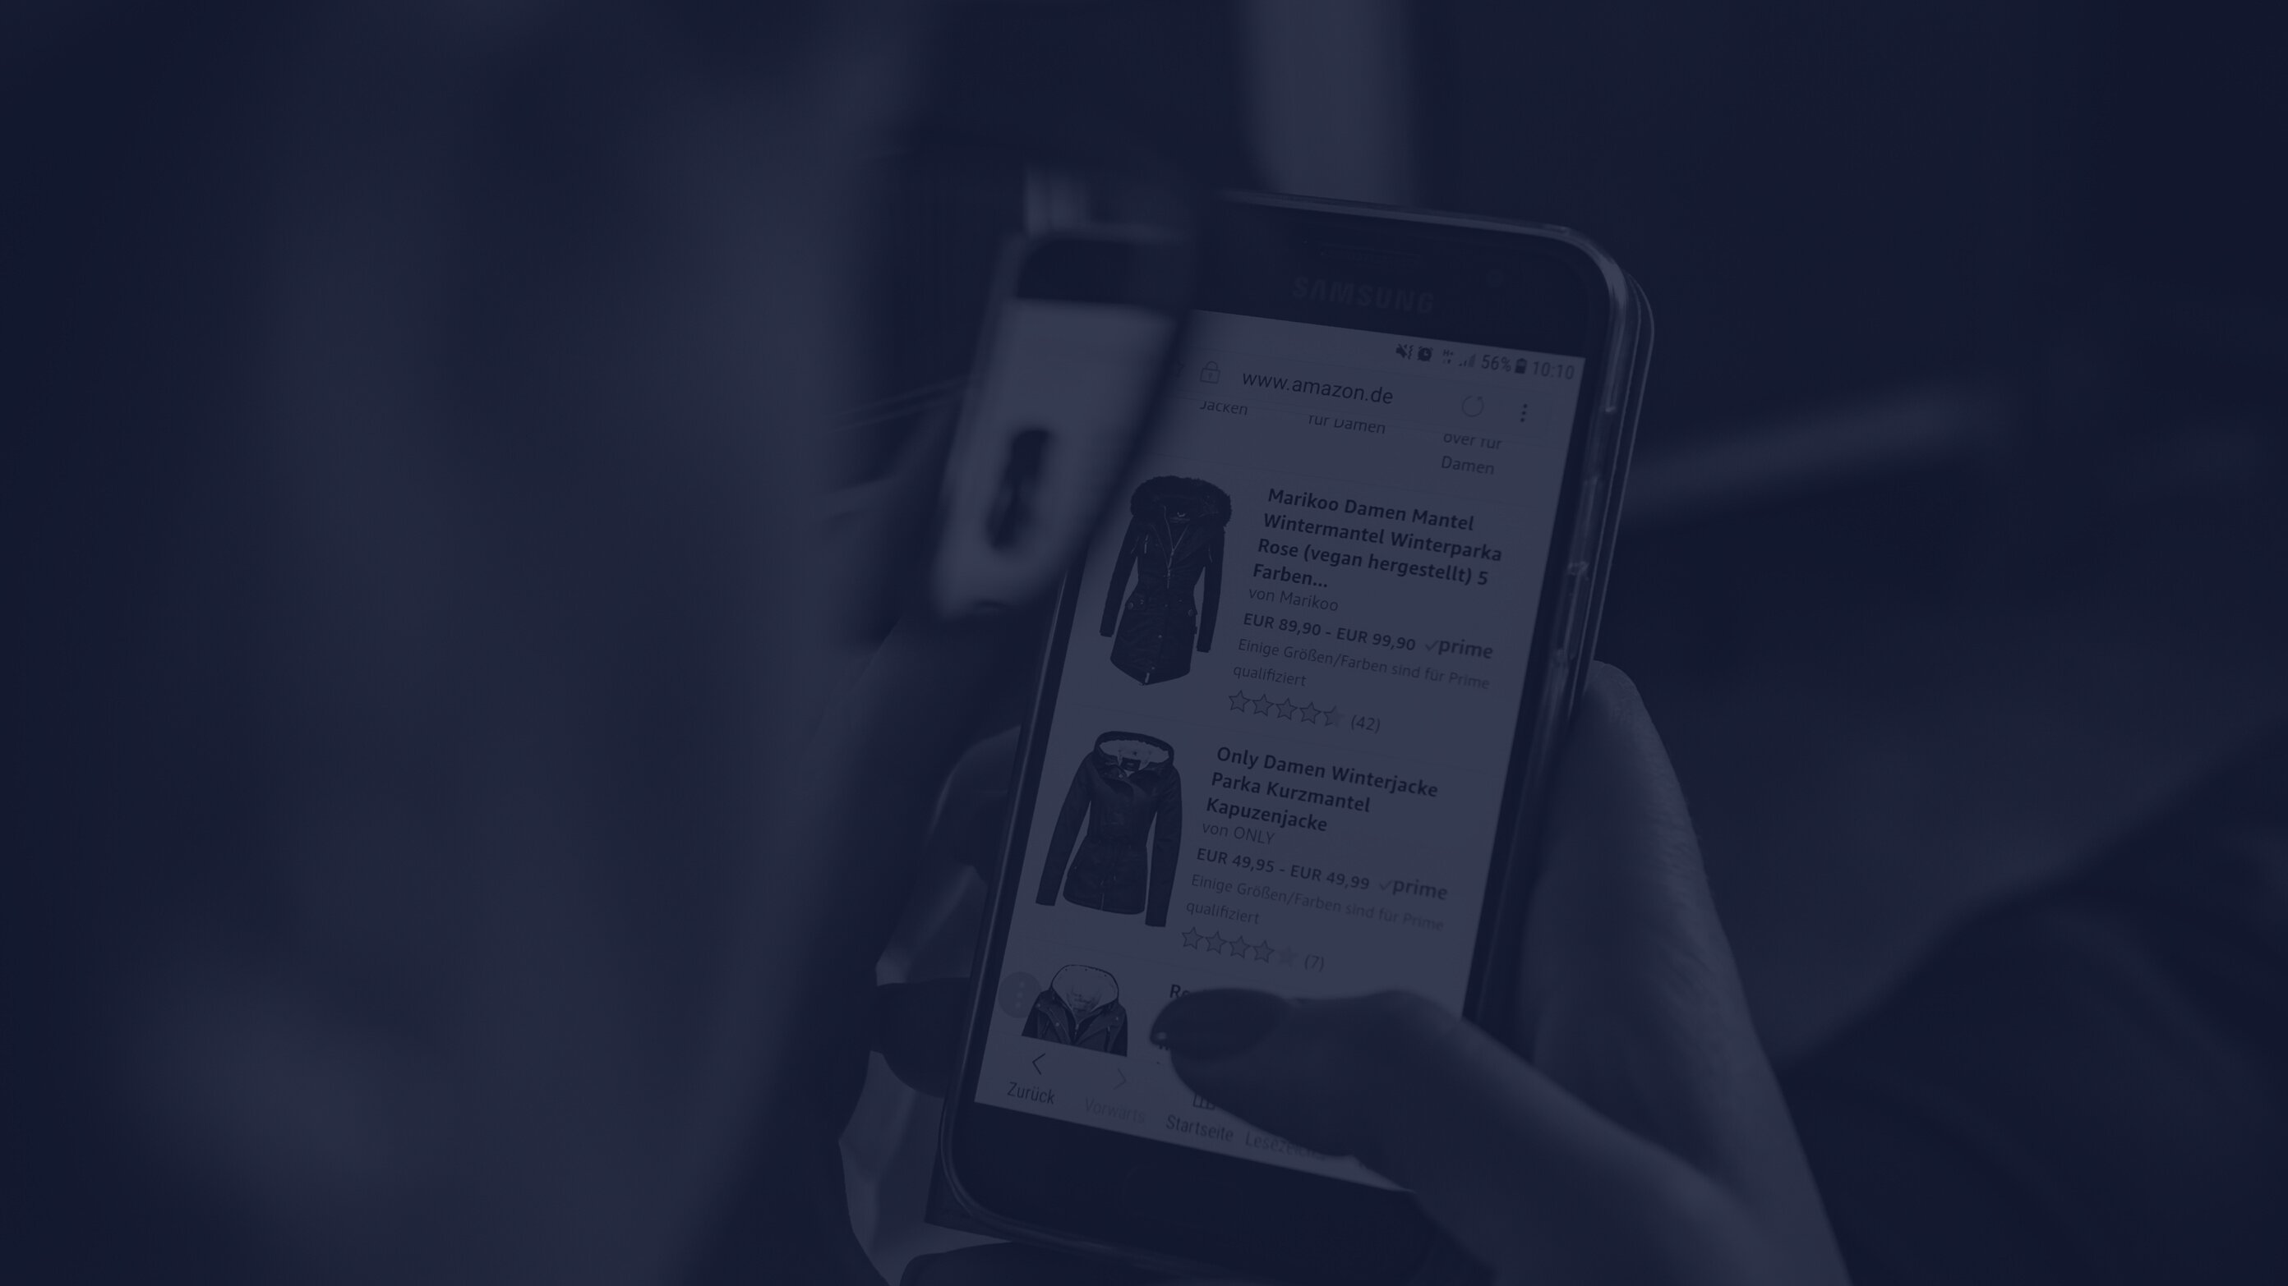
Đối với khách hàng
- Tìm kiếm, lọc
- Xem danh sách và chi tiết sản phẩm
- Đăng ký thành viên
Mục Tiêu
Đối với Thành viên
- Có tất cả các chức năng của khách hàng
- Thực hiện các thao tác thanh toán giỏ hàng
- Quản lý được thông tin cá nhân, đơn hàng, phản hồi, mã giảm giá
Đối với Người quản lý
- Quản lý được thành viên, đơn hàng, sản phẩm, danh mục, phản hồi và xem được thống kê

Slide 6

-Giao diện đẹp và thân thiện dễ dùng
-Phân quyền chặt chẽ
-Ổn định, xử lý nhanh
-Tính năng mở và mềm dẻo
-Tính kế thừa cao
-Hỗ trợ cùng lúc nhiều người dùng
-Báo cáo, biểu mẫu phong phú, đa dạng
Một Số Yêu Cầu Cơ Bản

Slide 7
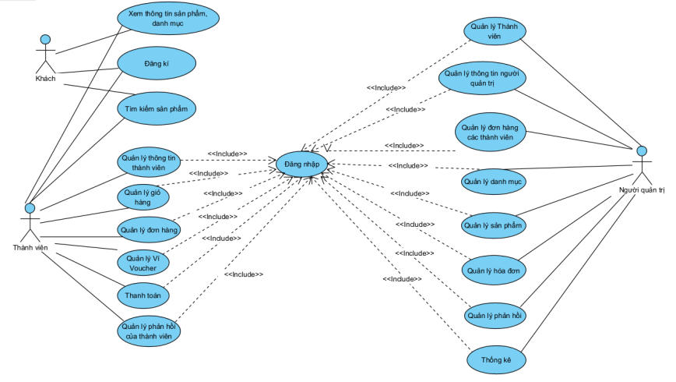
Sơ đồ Use Case

Slide 8

KẾT QUẢ ĐẠT ĐƯỢC:
- Hoàn thành đề tài đã đưa ra
- Kiến thức về Thiết kế giao diện được củng cố
- Thành thạo hơn khi thao tác với Figma và Balsamiq
Kết Luận Và Hướng Phát Triển
HẠN CHẾ CỦA ĐỒ ÁN
- Giao diện có phần chưa được đẹp mắt
- Thiết kế còn chưa đủ hết tất cả các chức năng
- Hai sản phẩm từ Figma và Balsamiq còn chưa đồng bộ tuyệt đối
HƯỚNG PHÁT TRIỂN
- Web/App sẽ cố gắn hoàn thiện hơn về mặt giao diện và các chức năng
- Bàn tính với nhau về những chức năng mới phù hợp với thị yếu người sử dụng

Slide 9
Thank you
Cảm ơn Thầy và các bạn đã lắng nghe bài thuyết trình của nhóm 16

